Slide 1
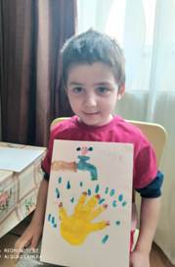
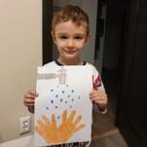
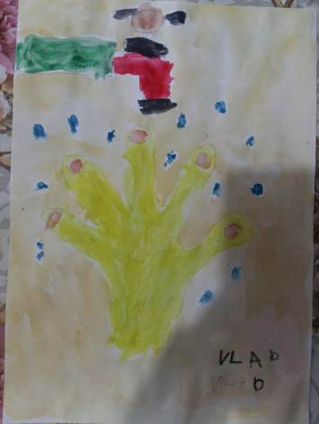
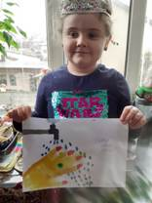
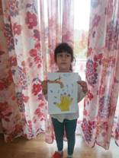
Grupa mijlocie A – “Voiniceii”
Tema “Primăvara în livadă” 30 Martie- 03 Aprilie 2020
LUNI, 30 MARTIE 2020: Prima zi a săptămânii a fost dedicată înţelegerii la nivelul cogniţiei preşcolare a acestui virus năzdrăvan, COVID-19, care ne-a izolat acasă.
Am prezentat un clip video de pe Youtube ( https://www.youtube.com/watch?v=SW3cBk-jvA8 ) şi fişa de lucru a constat într-o pictură “Mâinile curate noi avem”!

Slide 2
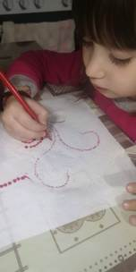
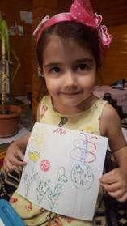
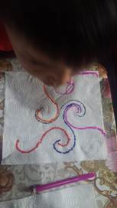
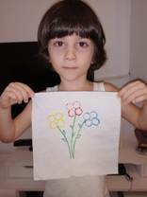
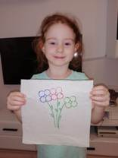
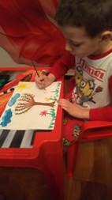
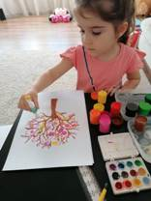
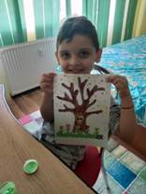
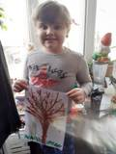
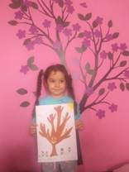
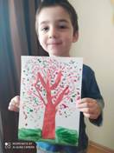
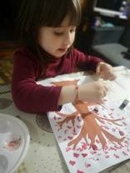
MARTI, 31 Martie 2020 : Am vizionat clipul “Poveşii Primăverii” de pe Youtube (https://www.youtube.com/watch?v=SW3cBk-jvA8 ) şi am realizat pe serveţele din rola de bucătărie semne grafice! MIERCURI, 01 APRILIE 2020 : Am celebrat Ziua Internaţională a Păsărilor ! Clip video (https://www.youtube.com/watch?v=iqba0fWxOfY) şi cântecelul “Vine, vine primăvara”. Fişa de lucru: pictura “Copacul înflorit”!

Slide 3
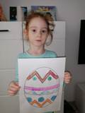
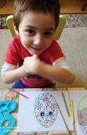
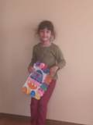
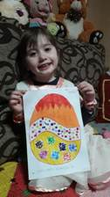
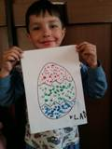
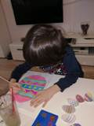
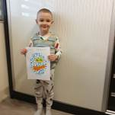
JOI, 02 APRILIE 2020 : Ziua Internaţională a Cărţilor pentru Copii! Copiilor li s-a citit de către un adult o poveste la alegere şi aceştia au înregistrat un video, prin intermediul căruia au transmis numele poveştii şi o întâmplare care le-a plăcut! Clipurile video nu au dimensiunea acceptată pentru a fi încărcate! VINERI, 03 APRILIE 2020 : Cântecel de Paşti, intitulat “Ce ne-aduce iepuraşul?”(https://www.youtube.com/watch?v=G02x2O-Gz4U ) şi fişa de lucru “Oul fericit”!

